Slide 1
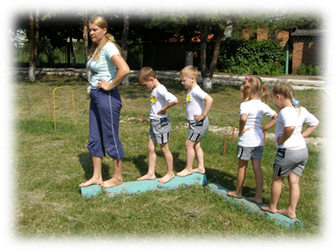
МУНИЦИПАЛЬНОЕ БЮДЖЕТНОЕ ДОШКОЛЬНОЕ ОБРАЗОВАТЕЛЬНОЕ УЧРЕЖДЕНИЕ –ДЕТСКИЙ САД КОМБИНИРОВАННОГО ВИДА № 9 «ОЛЕНЕНОК» МУНИЦИПАЛЬНОГО ОБРАЗОВАНИЯ СТАРОМИНСКИЙ РАЙОН
ТЕМА ПРОЕКТА: «МОДЕЛИРОВАНИЕ ЗДОРОВЬЕСБЕРЕГАЮЩЕГО ОБРАЗОВАТЕЛЬНОГО ПРОСТРАНСТВА ДОШКОЛЬНОГО ОБРАЗОВАТЕЛЬНОГО УЧРЕЖДЕНИЯ»
ОБЪЕКТ ИССЛЕДОВАНИЯ
дети дошкольного возраста 5 – 7 лет предрасположенные к нарушению осанки и плоскостопию

Slide 2
ЦЕЛЬ ПРОЕКТА:
ПОСТРОЕНИЕ МОДЕЛИ ЗДОРОВЬЕСБЕРЕГАЮЩЕЙ ДЕЯТЕЛЬНОСТИ ОБРАЗОВАТЕЛЬНОГО ПРОЦЕССА
ОРГАНИЗАЦИЯ БЕЗОПАСНОГО ОБРАЗОВАТЕЛЬНОГО РАЗВИВАЮЩЕГО ПРОСТРАНСТВА
ОСУЩЕСТВЛЕНИЕ ПРОФИЛАКТИЧЕСКОЙ И ИНДИВИДУАЛЬНОЙ КОРРЕКЦИОННОЙ РАБОТЫ

Slide 3
ЗАДАЧИ ПРОЕКТА:
СОЗДАНИЕ УСЛОВИЙ И МИКРОКЛИМАТА ДЛЯ ОРГАНИЗАЦИИ ЗДОРОВЬЕСБЕРЕГАЮЩЕЙ СРЕДЫ
ФОРМИРОВАНИЕ ЭЛЕМЕНТАРНЫХ ЗНАНИЙ ПО ПРОФИЛАКТИКЕ НАРУШЕНИЙ ОСАНКИ И ПЛОСКОСТОПИЯ.
ИСПОЛЬЗОВАНИЕ ПРОФИЛАКТИЧЕСКИХ, ОЗДОРОВИТЕЛЬНЫХ ТЕХНОЛОГИЙ

Slide 4
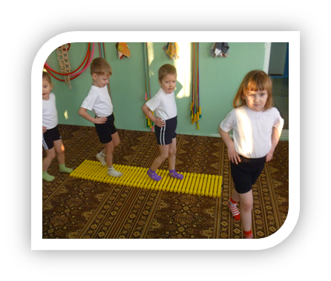
ПРЕДМЕТ ИССЛЕДОВАНИЯ:
модель здоровьесберегающей деятельности образовательного процесса

Slide 5
РАБОЧАЯ ГИПОТЕЗА:
НЕПОСРЕДСТВЕННО-ОБРАЗОВАТЕЛЬНАЯ ДЕЯТЕЛЬНОСТЬ БУДЕТ УЧИТЫВАТЬ МОДЕЛИРОВАНИЕ ПРОСТРАНСТВА
целостность;
взаимосвязь;
активность;
здоровьесбережение.

Slide 6
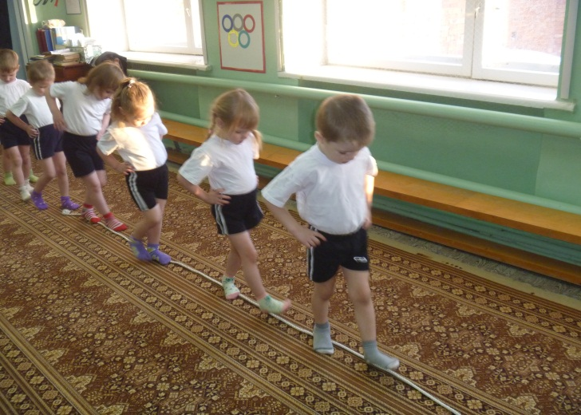
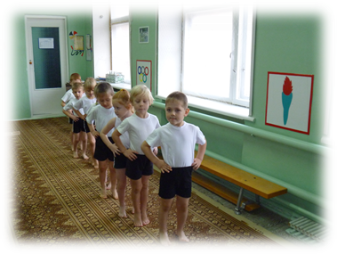
БАЗА ИССЛЕДОВАНИЯ:
Контрольная и экспериментальная группа

Slide 7
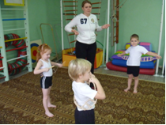
АКТУАЛЬНОСТЬ ПРОЕКТА

Slide 8
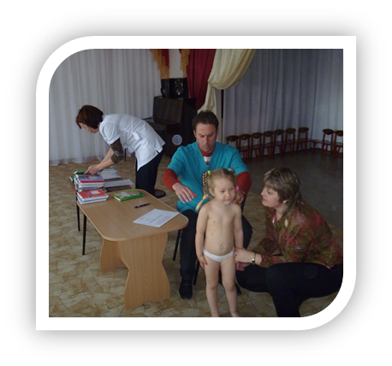
Обследование детей

Slide 9
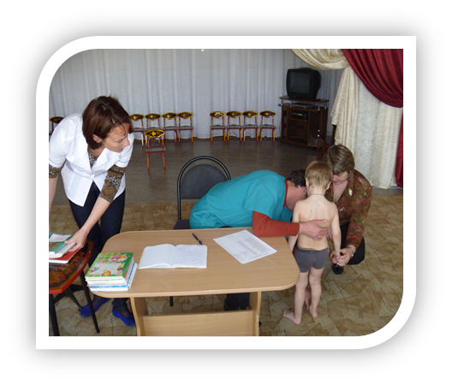

Slide 10
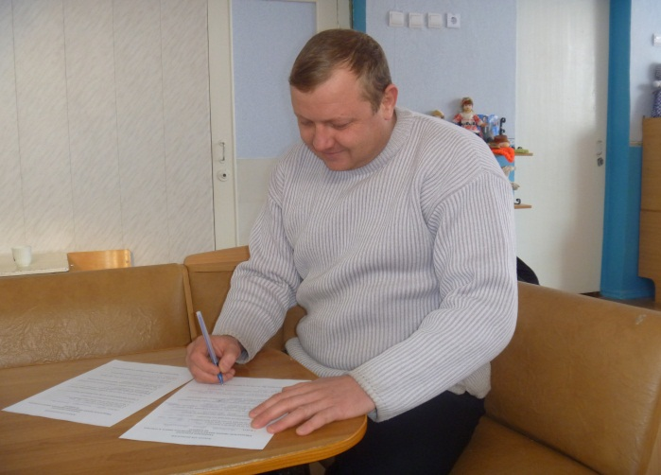
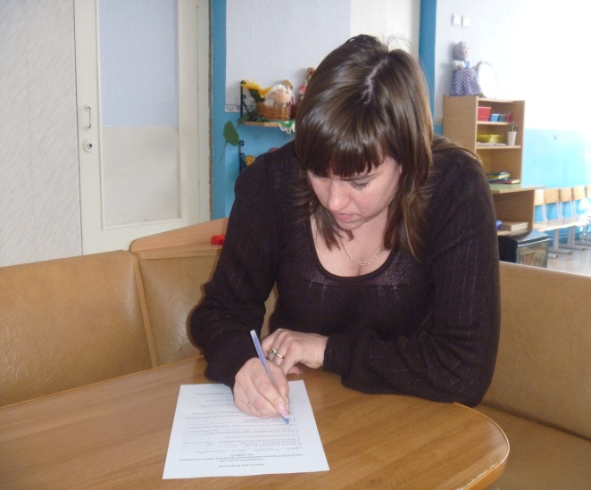
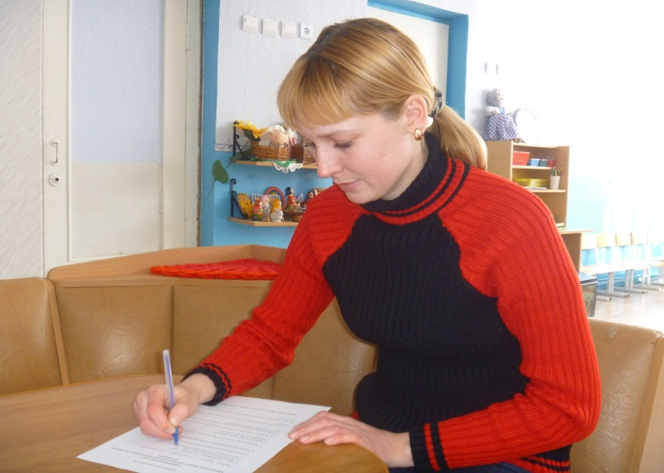
Анкетирование родителей «Есть ли плоскостопие у вашего ребенка»

Slide 11
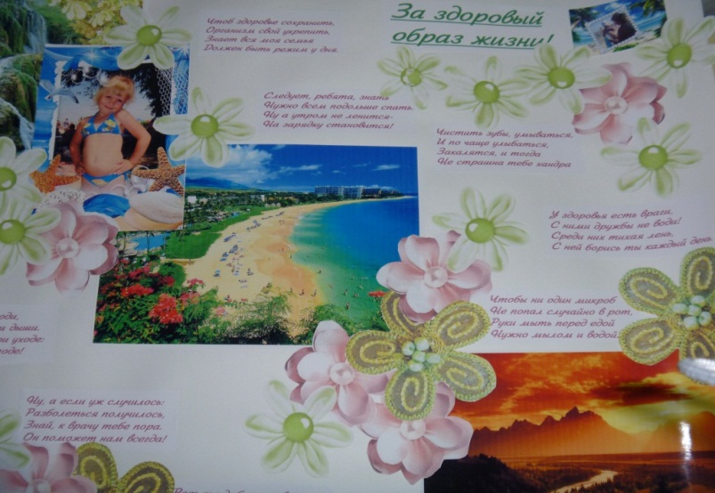
Стенгазета для родителей «Если хочешь быть здоров - закаляйся»

Slide 12
Предполагаемые результаты
Приобщить дошкольников к здоровому образу жизни в здоровьесберегающем пространстве
Сформировать у детей положительную мотивацию к занятиям
Разработка инструкции по охране жизни и здоровья детей при проведении занятий на «Тропе Здоровья»
Сформировать навык правильной осанки ребенка
Привлечь родителей к проведению мероприятий по профилактике нарушения осанки и плоскостопия в домашних условиях

Slide 13
Спасибо за внимание!

